Slide 1
Material de Apoio – Parte I
ORIENTAÇÕES:
Fonte de título: calibri (Light Títulos) 40 - branco
Alinhada à direita
Não reposicionar
Não inserir imagens

Slide 2
Cheguei!
Sou a Zezé e estou aqui para apoiar vocês!
Para nossa maior integração, vou compartilhar quatro fatos sobre mim:
Todo mundo acha que Zezé é meu apelido, mas não é, viu? É meu nome! Zezé e com muito orgulho!
Sou uma profissional virtual e estou aqui pra apoiar na produção de sentido entre conceitos e atividades apresentadas com a realidade do seu contexto de trabalho.
Tem a ver com, digamos, minha criação. Eu não sou um desenho e nem um holograma tá? Eu sou toda feita em 3D!
É possível me encontrar no conteúdo EaD,
nos materiais de apoio e até mesmo no e-Planifica, nossa plataforma virtual.

Slide 3
Território e territorialização
ORIENTAÇÕES:
Fonte de título: calibri (Corpo) 36 - azul
Não reposicionar
Não inserir imagens

Slide 4
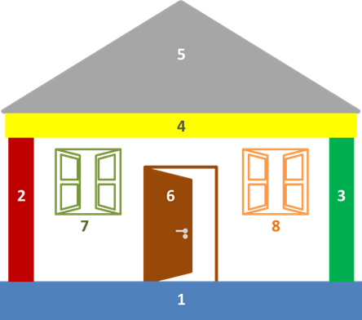
Macroprocessos básicos relacionados à etapa
Territorialização
Cadastramento das famílias
Estratificação de riscos familiar
Identificação das subpopulações

Slide 5
De que território estamos falando?

Slide 6
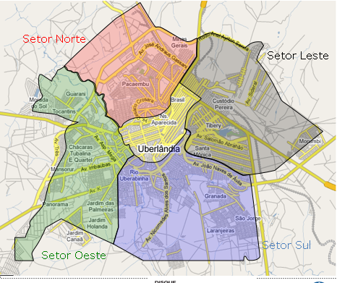
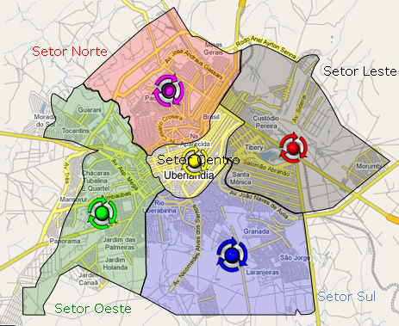
Território
Território- Solo
Território- Processo

Slide 7
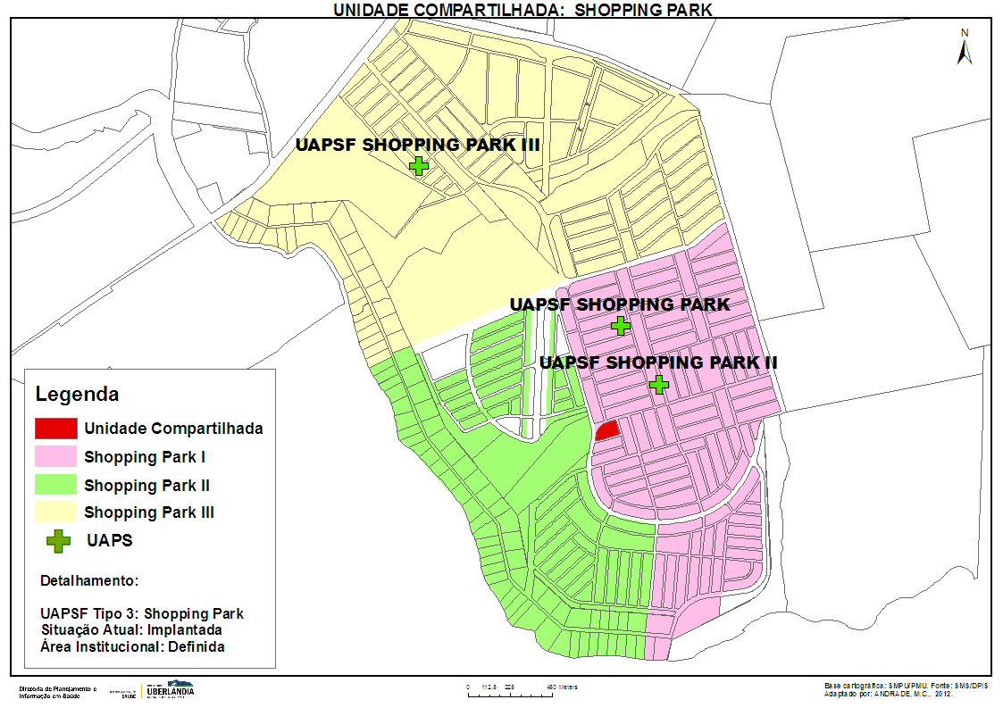
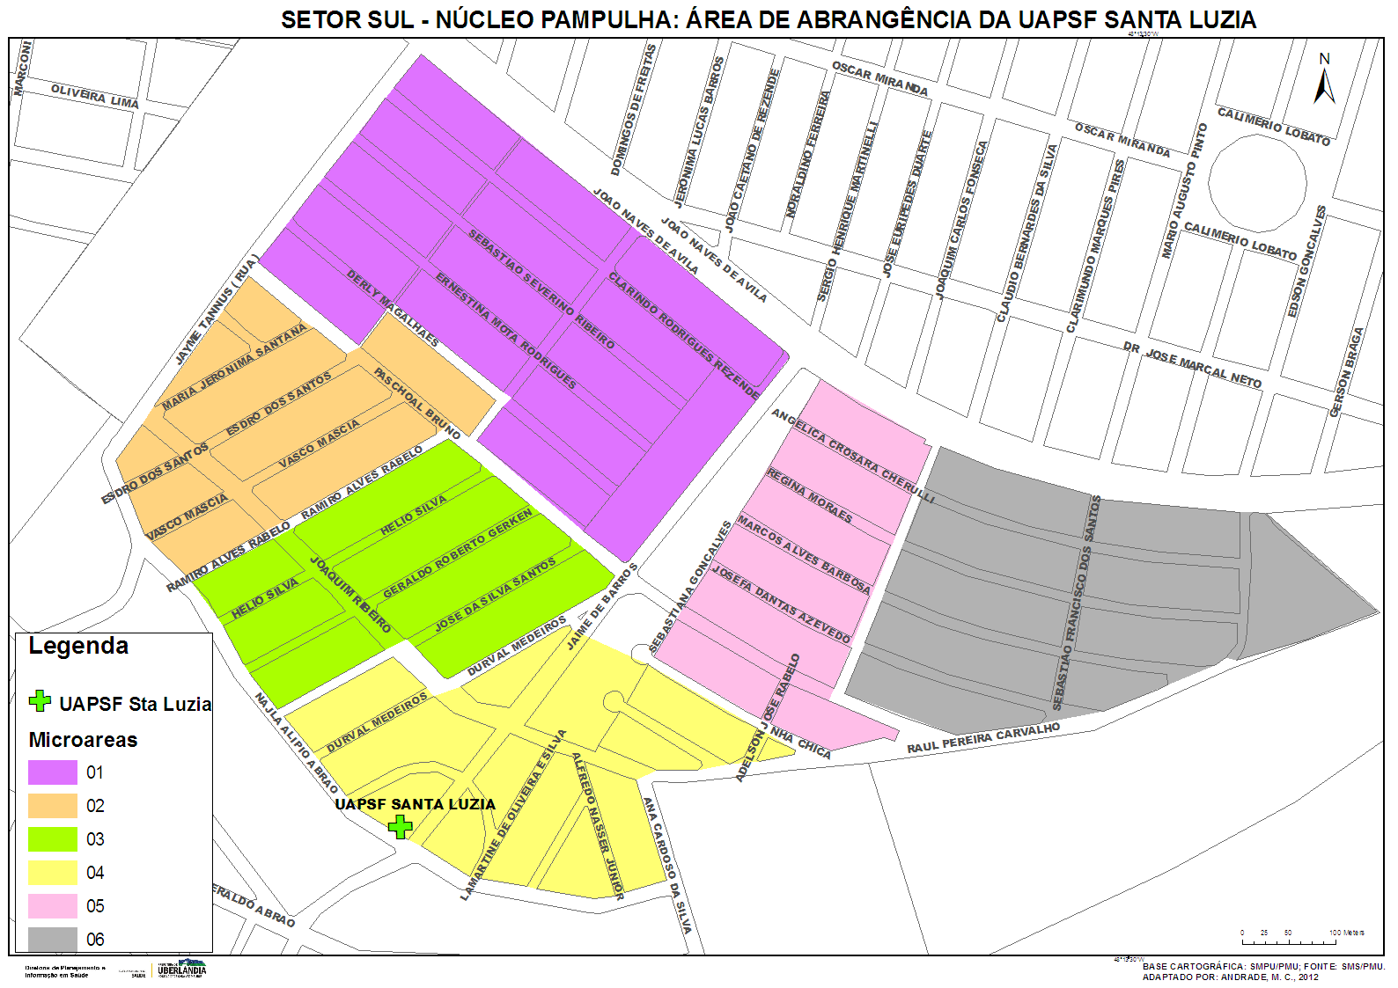
Divisão do território
Território- distrito
Território- área
Território- Micro área

Slide 8
Territorialização como categoria de análise social na linha de cuidado em saúde mental
O território é um lugar com limites definidos onde as pessoas vivem, trabalham, circulam e se divertem. Nele, encontram-se ambientes construídos e ambientes naturais.
O território é, sobretudo, um espaço de relações de poder, de informações e de troca (Milton Santos, 1994)

Slide 9
Territorialização como categoria de análise social na linha de cuidado em saúde mental
O processo de territorialização consiste em uma etapa fundamental de apropriação/conhecimento do território pelas equipes da atenção primária
Estabelecer as áreas de responsabilidade das equipes de saúde, para que elas possam fazer:
Planejamento
Diagnóstico
Identificação e priorização dos problemas de saúde
Programação, operacionalização e monitoramento das ações de saúde

Slide 10
Territorialização como categoria de análise social na linha de cuidado em saúde mental e a segurança do paciente
Mapeamento do território considerando fatores de aspectos distintos (físico, socioeconômico, sanitário, demográfico, rede social, dentre outros)
A territorialização envolve o reconhecimento do ambiente, da população e da dinâmica social existentes às áreas. É preciso:
Conhecer e dialogar com a população - Meta 2 de Segurança do Paciente (Comunicação eficaz)
Identificar os problemas
Levantar dados epidemiológicos - Meta 2 de Segurança do Paciente (Comunicação eficaz)
Definir o perfil do território

Slide 11
Territorialização
Espaço de vida
População definida
Responsabilização

Slide 12
Metas da Territorialização e a segurança do paciente
Cadastrar 100% da população residente no território - Meta 2 de Segurança do Paciente (Comunicação eficaz)
Identificar 100% das lideranças comunitárias e entidades associativas e representativas da comunidade residente no território
Construir o mapa inteligente, destacando os aspectos geográficos, ambientais e sociais, cenas de uso de substâncias e marcando os problemas identificados em cada área - Meta 2 de Segurança do Paciente (Comunicação eficaz)

Slide 13
Gestão de base populacional

Slide 14
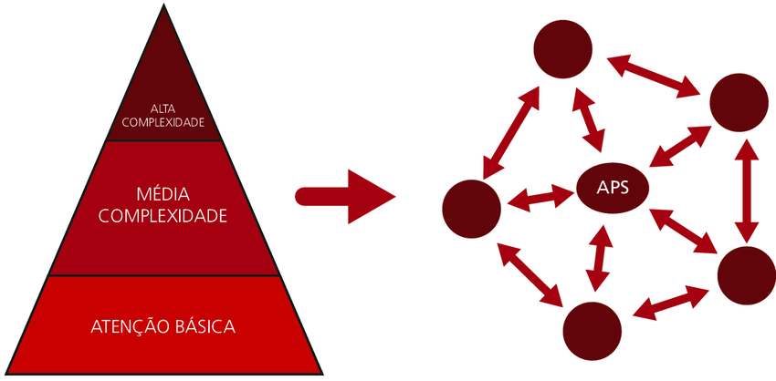
Gestão de base populacional
A Atenção à Saúde baseada na população é a habilidade de um sistema de atenção em estabelecer as necessidades de saúde de uma população específica, conforme a estratificação dos riscos, de implementar e avaliar as intervenções sanitárias relativas a essa população e de prover o cuidado para as pessoas, no contexto de seus valores.

Slide 15
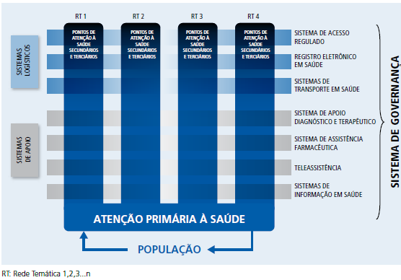
Gestão de base populacional
A gestão de base populacional proporciona a reflexão acerca da Atenção em Saúde certa, no tempo certo, no lugar certo, com o custo certo, com a qualidade certa e de forma humanizada, e com responsabilidades sanitária e econômica por esta população. (Mendes, 2011)

Slide 16
De que população estamos falando?

Slide 17
População
É uma população organizada socialmente em famílias
É uma população cadastrada e vinculada a uma equipe de APS
É uma população estratificada por vulnerabilidades sociais e por riscos sanitários
É uma população cujas necessidades de saúde são conhecidas e dimensionadas na APS
Não é a população IBGE!

Slide 18
Cadastro Familiar
É o início do estabelecimento da relação de compromisso e de responsabilização entre serviços e população, e uma excelente base para conhecer a comunidade (ESPMG, 2010).
Potencializar a capacidade da equipe da APS de detectar os casos de transtorno mental: o primeiro passo para superar a grande lacuna entre a necessidade de tratamento de transtornos mentais e a oferta de cuidado.
Formulário de cadastro padronizado do e-SUS tem a pergunta: “O usuário teve diagnóstico de algum problema de saúde mental por profissional de saúde?”
Lembrar que muitos usuários com necessidade de cuidado em Saúde Mental ainda não tiveram diagnóstico, por vezes não reconhecem seu problema e estão sem tratamento.

Slide 19
Ficha complementar - Sinais de Alerta em Saúde Mental.
Aumentar a capacidade dos ACSs de reconhecer os sinais que apontam para problemas comuns em saúde mental que os usuários podem apresentar na comunidade.
Sugerimos, para isso, a utilização de uma ficha complementar ao formulário de cadastro padronizado do e-SUS.
Já existe essa sistematização da abordagem pelo ACS em Saúde Mental em sua ficha na sua unidade?
Recomenda-se o uso de perguntas que possam ser facilmente respondidas pelas pessoas na rotina das visitas do ACS. (Respostas sim ou não)
Realizar momentos de apresentação e discussão da equipe sobre os dados coletados, para conhecimento da situação de saúde das famílias de cada microárea, discutindo também os sinais de alerta da saúde mental dos usuários encontrados.

Slide 20
Mapeamento da população com necessidades de cuidado em saúde mental
Levantamento realizado pela equipe da APS para conhecer a população com necessidade de cuidado em saúde mental.
O mapeamento pretende:
Identificar a subpopulação que necessita de cuidados em saúde mental
Acompanhar os indivíduos e grupos com essas condições de saúde
Emitir lembretes e dar feedbacks
Tornar possível uma extração eficiente de dados-chave, especialmente para o monitoramento dos planos de cuidado.

Slide 21
Mapeamento da população com necessidades de cuidado em saúde mental
Porque mapear?
O bom registro no mapeamento permite tornar a prática clínica mais proativa, monitorar os usuários, estabelecer boa comunicação com eles e manejar melhor suas condições de saúde. (Mendes,2011)
Quem deve preencher o mapeamento?
A equipe técnica da APS com formação de nível superior.
Quando preencher?
Os profissionais podem preencher durante ou logo após os atendimentos individuais ou coletivos, assim como em reuniões de equipe.
Como Preencher?
Ver a aba orientações da planilha de Mapeamento da População com Necessidade de Cuidado em Saúde Mental.

Slide 22
Estratificação de risco familiar

Slide 23
Fatores de Risco e Proteção
Fatores de proteção:
Dizem respeito a influências que modificam, alteram ou melhoram as respostas das pessoas a perigos que predispõem a resultados não adaptativos.
Fatores de risco:
São condições ou aspectos biológicos, psicológicos ou sociais que estão estatisticamente associados a maiores probabilidades de mortalidade ou morbidade.

Slide 24
Fatores de Risco e Proteção
Fatores | Riscos | Protetores
Pessoais | Desnutrição, gravidez precoce, adições, depressão, desemprego, baixa autoestima, atividade sexual precoce e tendências a evitar os problemas ou ao fatalismo | Autoestima, autoeficácia, empatia, capacidade intelectual, capacidade de planejamento e de resolução dos problemas
Familiares | Família uniparental, separação dos pais, abuso sexual, gravidez precoce, negligência dos pais, baixa renda, filhos com deficiência, doença terminal e ausência de planejamento familiar | Ambiente cálido, coesão familiar, estrutura sem disfuncionalidade importante, adaptabilidade e flexibilidade, relação estável com pai e mãe estimuladores
Sociais | Ausência de apoio social ou de modelos sociais positivos e de redes institucionais | Apoio social, redes institucionais, clima educacional ou laboral positivo e modelos sociais

Slide 25
A escala de Coelho-Savassi
Definição
É um instrumento de estratificação de risco familiar, desenvolvido no município de Contagem (MG). Baseia-se na antiga Ficha A do Sistema de Informação da Atenção Básica (SIAB), que utiliza sentinelas de risco avaliadas na primeira visita domiciliar pelo Agente Comunitário da Saúde.
Autores
Flávio Lúcio Gonçalves Coelho e Leonardo Cançado Monteiro Savassi, Médicos de Família e Comunidade.

Slide 26
A escala de Coelho-Savassi
Objetivo
Pretende determinar o risco social e de saúde das famílias adscritas a uma equipe de saúde, refletindo o potencial de adoecimento de cada núcleo familiar.
Metodologia
Utiliza dados presentes nas fichas do e-SUS, disponíveis na rotina das eSF (diante da substituição do SIAB, onde originalmente as sentinelas foram delimitadas).
Esses dados foram selecionados por sua relevância epidemiológica, sanitária e pelo potencial de impacto na dinâmica familiar, tendo sido definidos como sentinelas de risco.
Publicação
Em 2002, no 1º Congresso Mineiro de Medicina de Família e Comunidade.

Slide 27
A escala de Coelho-Savassi
Dados da ficha A (sentinelas de risco) | Escore de risco
Acamado | 3
Deficiência física | 3
Deficiência mental | 3
Baixas condições de saneamento | 3
Desnutrição grave | 3
Drogadição | 2
Desemprego | 2
Analfabetismo | 1
Indivíduo menor de 6 meses de idade | 1
Indivíduo maior de 70 anos de idade | 1
Hipertensão arterial sistêmica | 1
Diabetes mellitus | 1
Relação morador/cômodo maior que 1 | 3
Relação morador/cômodo igual a 1 | 2
Relação morador/cômodo menor que 1 | 0
Meta 1 de Segurança do Paciente (identificação correta do paciente)
Meta 2 de Segurança do Paciente (Comunicação eficaz)
Meta 5 de Segurança do Paciente (Higienização das mãos para prevenção de infecção)
Meta 6 de Segurança do Paciente (Prevenir risco de queda e úlcera por pressão )

Slide 28
A escala de Coelho-Savassi e a segurança do paciente
Metodologia
O Agente Comunitário da Saúde, partindo do conhecimento da família no cadastro, identifica as sentinelas de risco em cada integrante da família, faz a somatória dos pontos e chega à pontuação final.
A pontuação indica a classificação final:
Escore total | Risco familiar
0-4 | Sem risco
5-6 | R1 – risco menor
7-8 | R2 – risco médio
9 ou mais | R3 – risco máximo

Slide 29
A escala de Coelho-Savassi
Não classifica riscos individuais e nem apresenta pretensão de classificar todos os riscos presentes em uma família.
Não desenvolvida para fins de abordagem da dinâmica familiar, embora possa contribuir na seleção de famílias com maior potencial de se beneficiar dos instrumentos de abordagem familiar.
Possui um caráter dinâmico, devendo ser aplicada de maneira periódica.
Potencial instrumento para a priorização das atividades do Agente Comunitário de Saúde.

Slide 30
A escala de Coelho-Savassi
Oferece acesso na medida em que prioriza a atenção no domicílio e favorece a integralidade e a equidade das ações desenvolvidas pela eSF.
Torna mais fácil a coordenação do cuidado, pelo fato de ter nas mãos os dados que permitem entender cada família e suas necessidades.
Todas as categorias profissisonais são elegíveis para o uso da escala, desde que os profissionais estejam familiarizados com o instrumento.

Slide 31
Material de Apoio – Parte II

Slide 32
Ferramentas para abordagem familiar

Slide 33
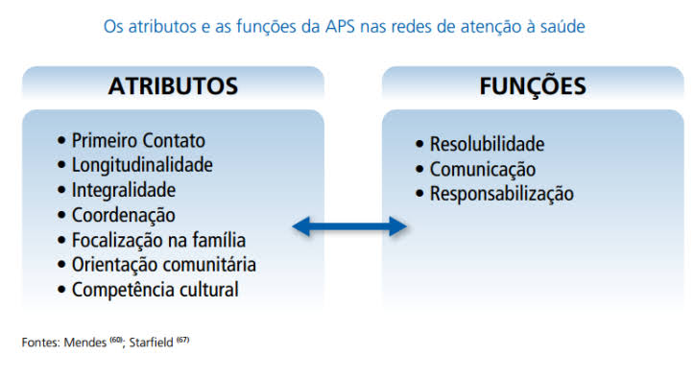
Atributos da APS
A focalização na família estimula considerá-la como o sujeito da atenção, o que exige interação da equipe de saúde com essa unidade social e conhecimento integral de seus problemas de saúde e das formas singulares de abordagem familiar.
Estratégia Saúde da Família

Slide 34
Atenção centrada na família
DA ATENÇÃO INDIVIDUAL
À ATENÇÃO CENTRADA NA FAMÍLIA

Slide 35
Atenção centrada na família
Considera o indivíduo e a família como um sistema:
inclui a família como marco de referência para uma melhor compreensão da situação de saúde
Coloca a família como parte dos recursos de que os indivíduos dispõem para manterem-se sãos ou recuperarem sua saúde
Introduz a família como unidade de cuidado
Implica um trabalho clínico de abordagem familiar:
Cadastro familiar
Estratificação de risco familiar
Encontros clínicos com a utilização de algumas ferramentas, como plano de cuidado familiar e o ecomapa

Slide 36
Plano de cuidado familiar
Ferramenta para acompanhamento de famílias conforme a estratificação de vulnerabilidades
Registro de informações sobre a família e ações programadas para o acompanhamento
Deve ser elaborado pela equipe, com participação do responsável da família e de outros integrantes
O gestor de caso é um profissional da equipe definido como responsável pelo caso de uma ou mais famílias acompanhadas, durante todo o período definido no plano.

Slide 37
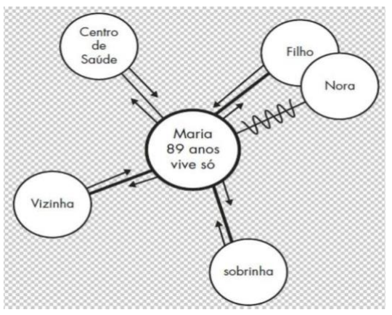
Ecomapa
Ferramenta para registro das percepções de sujeitos e coletivos sobre suas relações em redes sociais de suporte.
Consiste em um diagrama composto por códigos que representam o tipo e vínculo e investimento do sujeito em relação às redes de apoio.
A figura ilustra um ecomapa finalizado
Correia, 2017

Slide 38
ORIENTAÇÕES:
Não reposicionar o texto do link
Não inserir imagens
Não inserir texto
Não inserir mensagens de agradecimento
Slide padrão de finalização

